Slide 1
革命
流血战争
英、法、美
资本主义
俄国、日本
方式
？

Slide 2
第一单元
殖民地人民的反抗与资本主义制度的扩展
4 课 日本明治维新

Slide 3
教学目标
1、了解明治维新前夕日本幕府统治与锁国
政策；
2、知道倒幕运动；
3、识记日本明治维新的主要内容及影响；
4、正确评价日本明治维新；

Slide 4
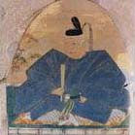
了解明治维新背景
一、德川幕府统治的危机（内忧外患）
19世纪中期，日本处于德川幕府统治之下。天皇大权旁落，实权掌握在幕府将军手中，德川幕府对内实行封建专制统治，对外实行闭关锁国，锁国政策造成日本与外界隔绝，阻碍了社会经济的发展。

Slide 5
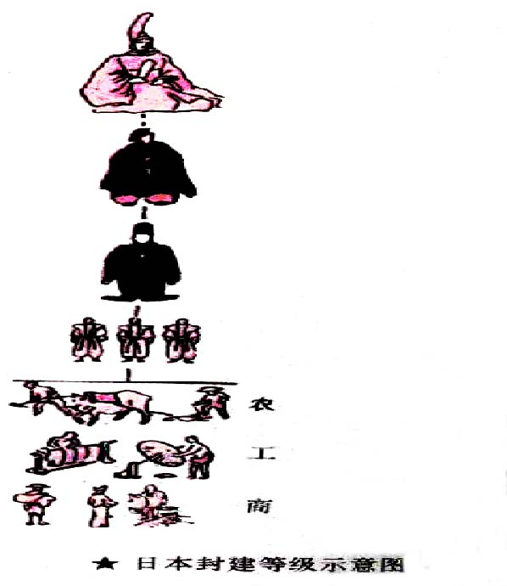
幕府成为众矢之的，阶级矛盾进一步激化，社会危机严重；
只是傀儡，毫无实权
天皇
掌握政权，组成幕府
将军
幕府
有些从事工商业
大名
武士
经济状况恶化，不满情绪增强
新兴地主、
商人
经济实力增强，政治权利较少
农民、
城市平民
生活日益贫困，进行反抗斗争

Slide 6
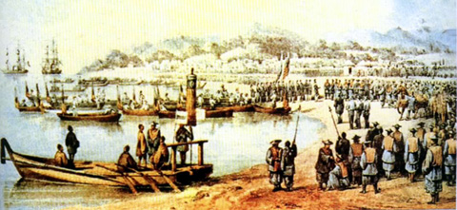
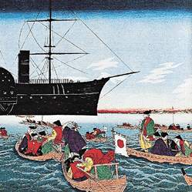
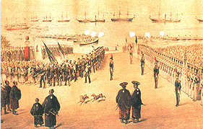
西方列强入侵导致了民族矛盾，加剧了幕府统治危机；
黑船事件
1854年，美国强迫日本签订不平等条约，开放港口；
西方列强接踵而至，幕府统治动摇；

Slide 7
明治维新原因
幕府封建统治阻碍日
本资本主义的发展；
（根本原因）
内忧
导致
幕府统治危机
加剧
西方列强入侵
民族危机严重
外患

Slide 8
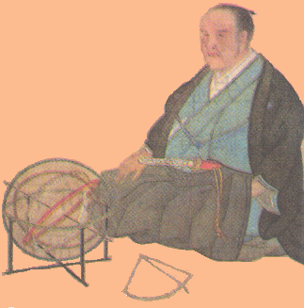
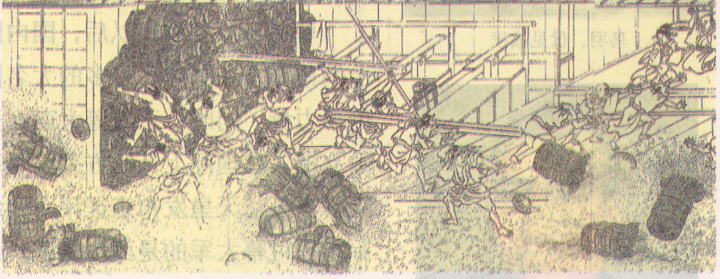
进入19世纪以后，社会各阶层对幕府统治强烈不满，社会动荡不安，尤其是中下级武士，迫切希望改变现状。他们成为倒幕和维新的中坚力量；
大盐平八郎领导了1837年起义。
1866年，大阪发生“米骚动”

Slide 9
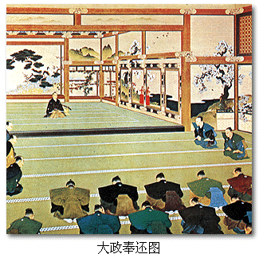
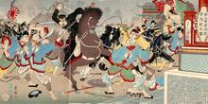
前提：倒幕运动推翻幕府统治；
倒幕运动
1868年，倒幕派发动“王政复古”政变，推翻了幕府统治，拥立睦仁天皇亲政，为明治维新扫清了障碍；
1869年，明治天皇迁都东京 ；

Slide 10

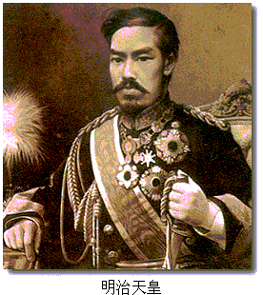
二、日本明治维新
时间：
改革者：
目的：
开始：
特点：
1868年；
明治天皇；
富国强兵；
1868年，明治天皇颁布改革诏书；
学习欧美资本主义制度（西化）

Slide 11
内容：
（1）政治上：“废藩置县”，实现中央集权；
加强国家统一
县
县
县
京都
县
县
县
县
县
县
县
东京
大阪
县
县
县
县
三府七十二县
县
县
Notes:
现行行政区划：一都一道二府四十三县：东京都、北海道、大阪府和京都府

Slide 12
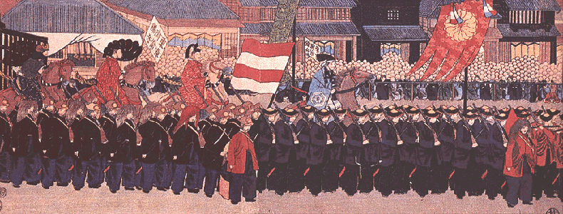

（2）军事上：实行征兵制，建立新式军队，提倡“武士道”精神；
对外侵略扩张

Slide 13
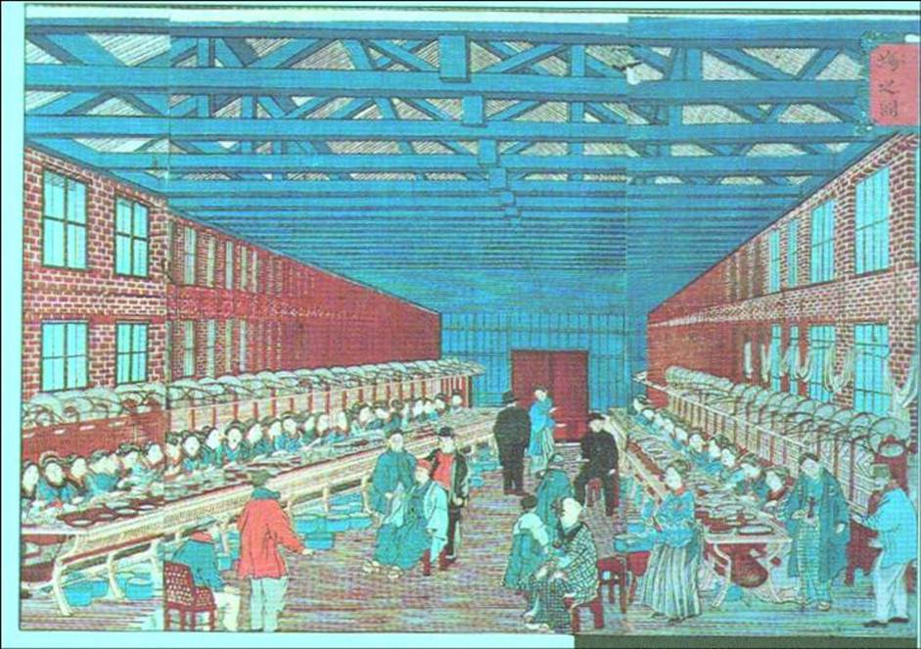
（3）经济上：推行地税改革，“殖产兴业”，大力发展近代经济；
最能体现资本主义性质
明治时期的缫丝厂

Slide 14
国家富强之途……第一开发国民多数之智德良能，使进入文明开化之域。
——伊藤博文
（4）社会生活和文化教育上：提倡“文明开化”，向西方学习，改造日本的教育、文化和生活方式；
提高国民素质

Slide 15
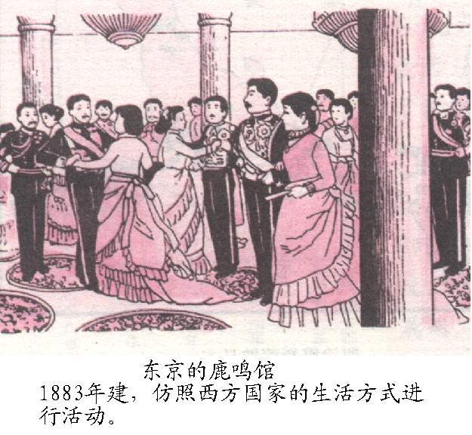
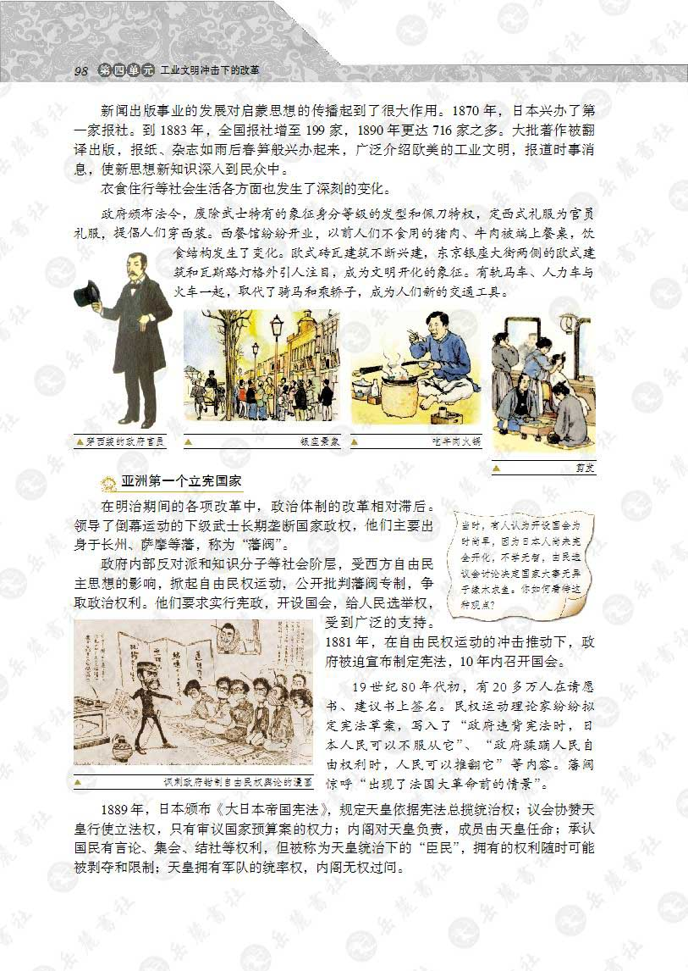
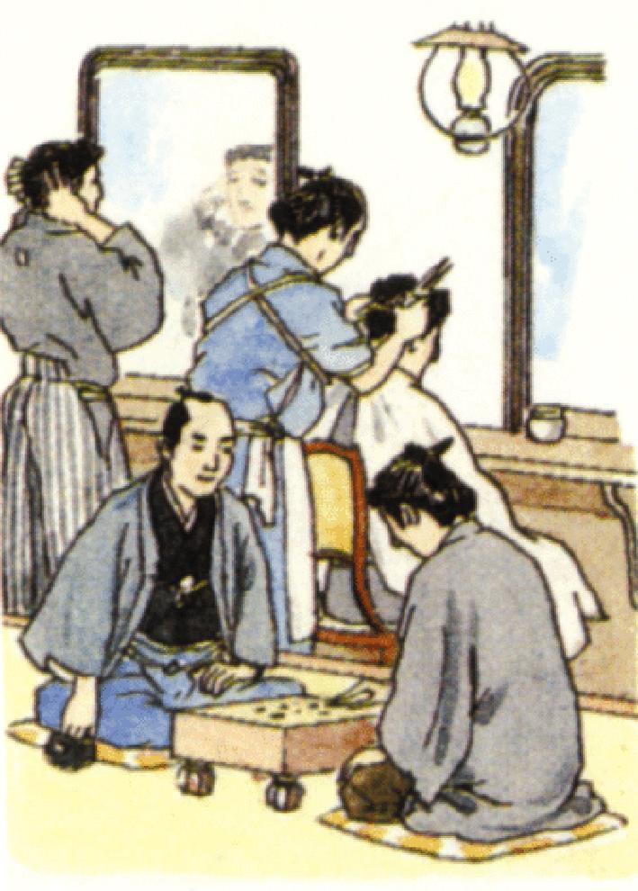
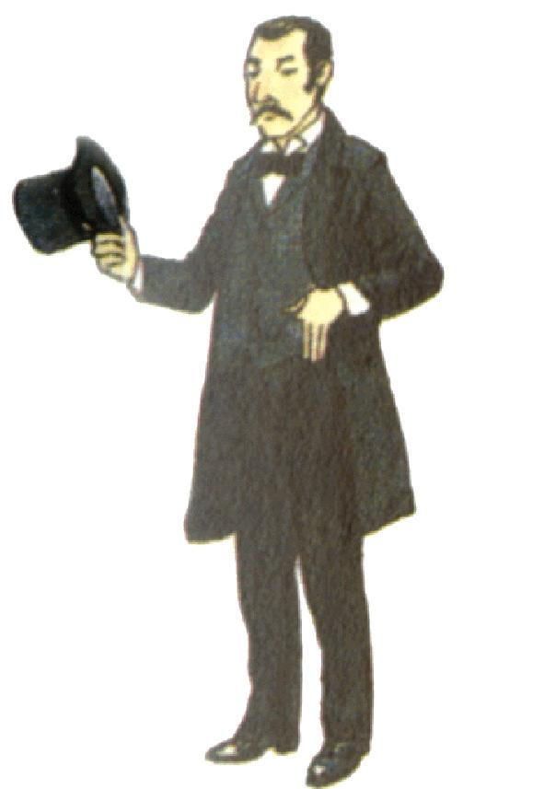
吃牛肉火锅

Slide 16
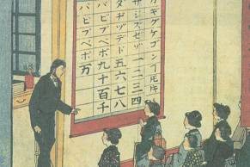

明治时期的日本课堂情景
明治时期的教育普及率
最具可持续发展和远见的措施：
实行强制性义务教育
国家教育经费占财政总预算的８％；
地方教育经费占地方总预算的２５％；
国家教育经费其中５０％都用于义务教育；
Notes:
国家、地方教育经费占财政总预算的８％； 50％的国民教育经费用于九年制义务教育；日本在明治维新后的半个世纪即完成了普及教育任务。 1877年，日本东京大学成立。 （到1910年的时候，日本 95%以上的男子，90% 以上的女子都接受过教育 ）

Slide 17
明治维新的意义（如何评价）
性质：
评价：
自上而下的资产阶级性质的改革；
①是日本历史的重大转折点；
②走上发展资本主义道路，实现富国强兵，
开始跻身于资本主义强国之列；
③保留大量旧制度残余，军国主义色彩浓厚；（局限）
④走上对外侵略扩张的道路；

Slide 18
俄日的改革，给我们带来了哪些启示？
①善于借鉴学习、不断开拓创新；（日本）
②重视发展教育，坚持科教兴国战略；（日本）
③改革开放是国家富强的必由之路；
④顺应时代潮流的变革推动社会的发展和进步；
⑤改革开放是国家富强的必由之路；
⑥改革、创新应符合国情；

Slide 19
 |  | 俄1861年改革 | 日本明治维新
相 同 不同 | 原因
 | 时间
 | 性质
 | 影响
 | 背景
 | 前提
 | 内容
 | 目的
封建制度阻碍了资本主义发展；
19世纪60年代；
都是自上而下的资产阶级性质的改革；
①都走上发展资本主义道路； ②都保留大量封建残余势力；③都走上对外扩张道路；
农奴制的阻碍
内有幕府统治危机，外有列强入侵
倒幕运动推翻幕府统治
政治、经济、军事、社会生活等方面改革，以学习西方为主
废除农奴制
摆脱统治危机，巩固沙皇统治
摆脱内忧外患，富国强兵，建立欧美式资产阶级国家

Slide 20
19世纪中后期，世界历史的潮流是发展资本主义，日本、中国都发生了要求改变社会制度的改革。
①日本、中国要求改变社会制度的改革分别是什么？
②两国改革背景有何相似之处？
③改革的结果有何不同？对本国的历史发展产生了什么不同的影响？
④由此得到什么认识？
日本明治维新，中国戊戌变法
都面临民族危机
明治维新使日本走上资本主义道路，摆脱了民族危机，成为近代亚洲唯一的强国；
戊戌变法起到思想启蒙的作用；
改革要顺应历史发展潮流；
要走富国之路，必须进行彻底的改革；

Slide 21
①日本的第一位老师是谁？说出日本向他第一个老师学习并实施的改革的名称及其意义。
②明治维新后日本对“第一个老师”发动了什么战争？20世纪30年代，再次对第一个老师发动了什么战争？
③19世纪中期，日本民族矛盾激化。为了改变现状，日本又拜谁为师？它是通过什么活动向老师学习的？结果如何？
④从日本发展，你认为值得我们借鉴的有哪些？
中国； 大化改新；
使日本发展成为中央集权制的封建国家；
甲午中日战争；
全面侵华战争；
欧美； 明治维新；
日本走上发展资本主义的道路；
善于学习和借鉴，发展创新；

Slide 22
1、有人认为，明治维新是在自身条件尚未成熟，在外因的催化下发生的。这里的“外因”主要是指：
A、日本面临着民族危机 B、武装倒幕的成功
C、中国百日维新影响 D、俄1861年改革影响
2、日本明治维新最主要的作用是：
A.改变了闭关锁国政策 B.日走上资本主义道路
C.加强了中央集权 D.保留了不少封建残余
3、最能体现明治维新性质的改革措施是
A.实行义务教育 B.鼓励发展近代工业
C.废藩置县 D.建立常备军
A
B
B

Slide 23
1.明治维新与大化改新的比较，正确的包括:
A都在天皇支持下进行；
B.都使日本社会性质发生了变化；
C都提倡学习外国先进文化；
D.都说明善于学习，改革创新,可使国家富强；
2.日本明治维新与中国戌戊变法的比较正确有：
A.改革前两国都面临严重的社会危机；
B.都是具有资产阶级性质的改革；
C.都得到最高统治者的支持；
D.都取得了成功；
ABCD
ABC

Slide 24


再见

